Slide 1
Introduzione: Il Viaggio Accademico
La Struttura Originale
Il Parallelismo Educativo
La Metafora del Viaggio
La Divina Commedia di Dante si articola in tre cantiche - Inferno, Purgatorio e Paradiso - ciascuna divisa in canti che narrano il viaggio dell'anima verso la redenzione. Questa struttura tripartita si presta perfettamente a rappresentare il cammino educativo contemporaneo.
Come Dante attraversa i regni dell'aldilà per raggiungere l'illuminazione spirituale, così lo studente naviga attraverso discipline diverse per conseguire la conoscenza. Virgilio, guida di Dante nell'Inferno e nel Purgatorio, rappresenta qui la figura del mentore accademico che orienta lo studente nel suo percorso.
L'apprendimento, con le sue sfide e rivelazioni, diventa una moderna odissea spirituale. Gli ostacoli accademici si trasformano in prove da superare, mentre la comprensione profonda di una materia rappresenta l'ascesa verso un nuovo livello di consapevolezza intellettuale.
Notes:
La Divina Commedia di Dante rappresenta un viaggio dell'anima verso la redenzione, articolato in tre cantiche: Inferno, Purgatorio e Paradiso. Questa struttura tripartita si presta a rappresentare il percorso educativo contemporaneo, in cui lo studente attraversa diverse discipline per conseguire la conoscenza. Come Virgilio guida Dante nell'Inferno e nel Purgatorio, il mentore accademico orienta lo studente nel suo percorso di apprendimento. L'apprendimento diventa una moderna odissea spirituale, con ostacoli da superare e una comprensione profonda delle materie che rappresenta l'ascesa verso un nuovo livello di consapevolezza intellettuale.

Slide 2
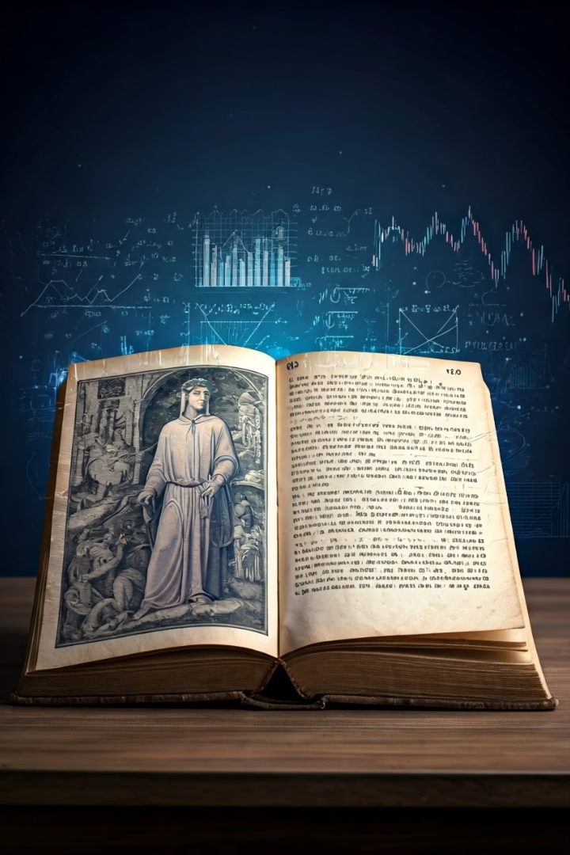

La Divina Commedia Accademica
Benvenuti a un viaggio straordinario attraverso i regni della conoscenza accademica, reimmaginati attraverso la lente della celebre opera di Dante Alighieri. La nostra Divina Commedia Accademica vi condurrà attraverso tre gironi distinti, ciascuno dedicato a una disciplina fondamentale: Matematica, Economia Aziendale e Letteratura.
Questo progetto creativo interdisciplinare è stato concepito per offrire agli studenti universitari un modo innovativo di esplorare diverse aree del sapere, intrecciando le sfide accademiche con la ricca simbologia dantesca. Preparatevi a scoprire come il viaggio spirituale di Dante possa riflettere il nostro percorso attraverso i meandri dell'istruzione superiore.
by Piera Bianchi
Notes:
Benvenuti a questo viaggio straordinario attraverso i regni della conoscenza accademica, reimmaginati attraverso la lente della celebre opera di Dante Alighieri. Questa presentazione, intitolata "La Divina Commedia Accademica", ci condurrà attraverso tre gironi distinti, ciascuno dedicato a una disciplina fondamentale: Matematica, Economia Aziendale e Letteratura. Questo progetto creativo interdisciplinare è stato concepito per offrire agli studenti universitari un modo innovativo di esplorare diverse aree del sapere, intrecciando le sfide accademiche con la ricca simbologia dantesca. Preparatevi a scoprire come il viaggio spirituale di Dante possa riflettere il nostro percorso attraverso i meandri dell'istruzione superiore.

Slide 3








Primo Girone: Matematica
La Punizione Eterna
I Guardiani Geometrici
I dannati nel girone matematico sono condannati a risolvere equazioni differenziali sempre più complesse che mutano non appena sembrano trovare una soluzione, simboleggiando la ricerca infinita della verità matematica.
Pitagora ed Euclide, maestosi e severi, sorvegliano il girone ponendo enigmi che richiedono intuizioni matematiche profonde. Solo chi riesce a comprendere l'armonia numerica può procedere verso livelli superiori.
Simbolismo Numerico
I Peccatori Illogici
I numeri irrazionali e trascendenti come π e φ appaiono come vortici caotici che tuttavia rivelano un ordine nascosto, rappresentando la tensione tra caos e struttura nel pensiero matematico.
Coloro che hanno rifiutato il pensiero logico o hanno abusato della matematica per ingannare sono qui puniti, costretti a confrontarsi con l'ineluttabile rigore del ragionamento deduttivo.
Notes:
Il primo girone è dedicato alla matematica, la disciplina che simboleggia la ricerca infinita della verità I dannati in questo girone sono condannati a risolvere equazioni differenziali sempre più complesse, che mutano non appena sembrano trovare una soluzione Questo rappresenta la natura infinita e sfuggente della matematica, la continua ricerca di soluzioni sempre più profonde Pitagora ed Euclide, maestri della geometria, sorvegliano il girone ponendo enigmi che richiedono intuizioni matematiche profonde Solo chi riesce a comprendere l'armonia numerica può procedere verso livelli superiori della conoscenza Coloro che hanno rifiutato il pensiero logico o abusato della matematica per ingannare sono qui puniti, costretti a confrontarsi con l'ineluttabile rigore del ragionamento deduttivo I numeri irrazionali e trascendenti come π e φ appaiono come vortici caotici, ma rivelano un ordine nascosto, rappresentando la tensione tra caos e struttura nel pensiero matematico

Slide 4








Secondo Girone: Economia Aziendale
Bilanci Impossibili
La sfida suprema di equilibri finanziari irraggiungibili
Cicli Economici Discendenti
Spirali infinite di boom e recessioni
Speculazioni Punite
Conseguenze delle manipolazioni finanziarie
Etica Economica
Il valore della trasparenza negli affari
Nel secondo girone, i peccatori sono immersi in un mare di documenti contabili che non tornano mai, con Adam Smith che osserva dall'alto, la sua mano invisibile che occasionalmente interviene per complicare ulteriormente le loro fatiche. Qui si trovano speculatori senza scrupoli e contabili che hanno falsificato i bilanci, ora costretti a cercare eternamente l'equilibrio perfetto.
Le spirali discendenti simboleggiano i cicli economici fuori controllo, dove ogni decisione errata porta a conseguenze sempre più gravi. Solo comprendendo il vero valore dell'etica negli affari e l'importanza dell'equilibrio tra profitto e responsabilità sociale i dannati possono sperare di ascendere.
Notes:
Il secondo girone dell'Inferno economico è dominato da sfide impossibili di equilibri finanziari irraggiungibili Qui si trovano speculatori senza scrupoli e contabili disonesti, condannati a cercare eternamente il bilancio perfetto I cicli economici fuori controllo, con boom e recessioni infiniti, simboleggiano le conseguenze delle decisioni sbagliate Solo comprendendo il valore dell'etica negli affari e l'importanza dell'equilibrio tra profitto e responsabilità sociale, i dannati possono sperare di ascendere

Slide 5




Terzo Girone: Letteratura
Labirinti Testuali
I dannati vagano tra scaffali infiniti alla ricerca del significato perduto in testi che cambiano continuamente. Ogni interpretazione sembra valida finché non crolla sotto il peso delle contraddizioni interne.
Giudizio dei Maestri
Shakespeare e Leopardi, seduti su troni fatti di manoscritti, esaminano ogni tentativo di analisi letteraria con sguardi penetranti. La loro approvazione è rara e preziosa, il loro giudizio implacabile.
Plagio e Superficialità
Coloro che hanno rubato parole altrui o prodotto contenuti superficiali solo per attirare attenzione sono condannati a scrivere continuamente opere che vengono immediatamente dimenticate o ridicolizzate.
Ricerca dell'Autenticità
Solo attraverso la scoperta della propria voce autentica e il rispetto profondo per il potere della parola scritta si può trovare una via d'uscita da questo girone tormentato di inchiostro e carta.
Notes:
Questo girone rappresenta il mondo della letteratura, dove i dannati vagano alla ricerca del significato perduto I testi cambiano continuamente, rendendo ogni interpretazione valida solo finché non crolla sotto il peso delle contraddizioni I grandi maestri della letteratura, come Shakespeare e Leopardi, giudicano severamente ogni tentativo di analisi letteraria Coloro che hanno copiato il lavoro altrui o prodotto contenuti superficiali sono condannati all'oblio L'unica via d'uscita è la scoperta della propria voce autentica e il rispetto profondo per il potere della parola scritta

Slide 6
Conclusione: Verso il Paradiso della Conoscenza
Il Paradiso Interdisciplinare
L'Incontro con Beatrice
L'ultima fase del viaggio rivela come matematica, economia e letteratura siano in realtà aspetti complementari della comprensione umana. La vera illuminazione accademica sta nel riconoscere che ogni disciplina offre una prospettiva unica sulla realtà, ma nessuna è completa da sola.
Superamento dei Gironi
Come nella Divina Commedia Dante trova in Beatrice la guida verso il Paradiso, così lo studente scopre nella saggezza integrata la chiave per trascendere i confini disciplinari. Beatrice rappresenta qui l'ideale della conoscenza olistica che supera la frammentazione del sapere.
Il viaggio attraverso i tre gironi accademici non è solo una punizione ma un percorso di purificazione intellettuale. Lo studente che affronta con coraggio le sfide di ogni disciplina inizia a percepire i legami nascosti tra i diversi campi del sapere.
Vi invitiamo ora a creare la vostra personale mappa dei saperi, tracciando connessioni inaspettate tra discipline apparentemente distanti. Questo progetto educativo diventa così non solo un omaggio a Dante, ma un invito a reinventare il modo in cui concepiamo l'apprendimento: non come compartimenti stagni, ma come un'unica grande avventura dello spirito umano verso la conoscenza integrale.
Notes:
Il viaggio attraverso i tre gironi accademici rappresenta un percorso di purificazione intellettuale, in cui lo studente inizia a percepire i legami nascosti tra i diversi campi del sapere. Come Dante trova in Beatrice la guida verso il Paradiso, così lo studente scopre nella saggezza integrata la chiave per trascendere i confini disciplinari. Beatrice simboleggia l'ideale della conoscenza olistica che supera la frammentazione del sapere. L'ultima fase del viaggio rivela come discipline apparentemente distanti come matematica, economia e letteratura siano in realtà aspetti complementari della comprensione umana. La vera illuminazione accademica sta nel riconoscere che ogni disciplina offre una prospettiva unica, ma nessuna è completa da sola. Invitare il pubblico a creare la propria mappa dei saperi, tracciando connessioni inaspettate tra discipline lontane. Questo progetto educativo diventa un omaggio a Dante e un invito a reinventare il modo di concepire l'apprendimento, non come compartimenti stagni ma come un'unica grande avventura dello spirito umano verso la conoscenza integrale.

